Slide 1
异常控制流 01
Nov 22, 2023

Slide 2
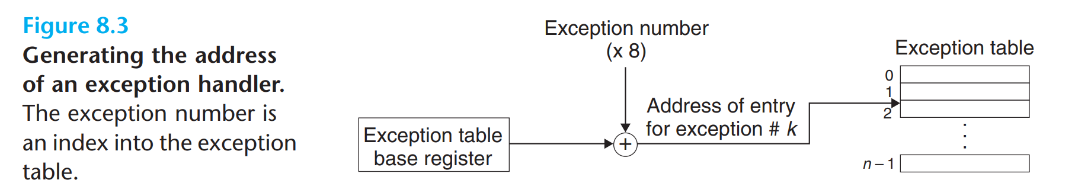
异常(Exception)
异常(Exception): 控制流中的突变
注意: 异常≠出错. 异常也可能是为了实现某些功能(中断/陷阱)
异常号: 非负整数, 每个
异常表: 系统启动时分配的跳转表. 表目k包含异常k的处理程序地址.
异常表基址寄存器: 特殊的CPU寄存器, 存放异常表的起始地址

Slide 3
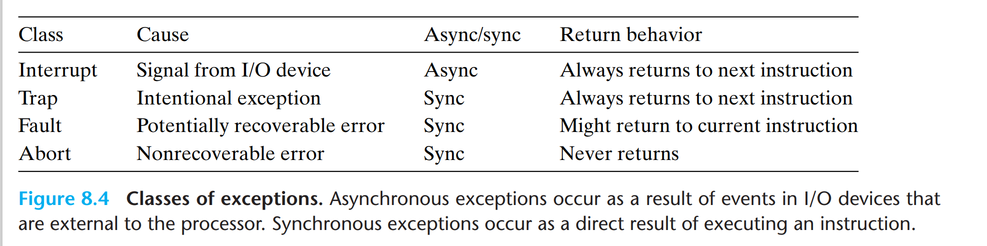
异常(Exception)
异常的分类: 中断 / 陷阱 / 故障 / 终止
中断: 外部I/O设备
陷阱(同步): 故意引发的异常, 目的是进行系统调用
故障(同步): 出错了, 有可能修复. 例: 缺页, 除法错误, 一般保护故障(段错误)
终止(同步): 致命错误, 无法恢复. 例: DRAM/SRAM损坏
注意区分: 同步/异步? 返回行为?

Slide 4
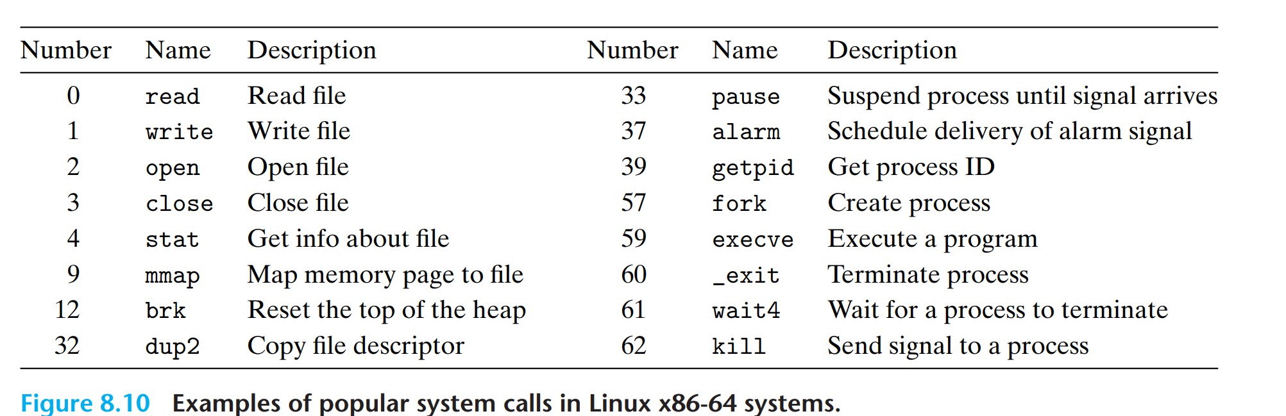
系统调用
每个系统调用有一个编号, 对应内核中的一张跳转表中的条目 (不是异常表)
触发指令: syscall -> 陷入内核
%rax存放系统调用号/返回值, %rdi %rsi %rdx %r10 %r8 %r9存放参数

Slide 5
进程
定义: 执行中的程序实例
作用: 隔离不同程序, 让每个程序都认为系统中只有自己在运行
运行一个新的exe = 创建一个新的进程
进程间相互独立:
独立的逻辑控制流
私有的地址空间
每个进程都有一个上下文
上下文: 程序运行所需的相关状态
栈 / 寄存器 / 程序计数器 / 环境变量 / 打开的文件描述符

Slide 6
进程
逻辑控制流: 不同进程轮流使用CPU
进程A占用CPU一段时间之后, 被进程B抢占(preempt)
接下来运行进程B
上下文切换
保存当前进程A的上下文(寄存器/PC等)
恢复已保存的之前被抢占的进程B的状态
将控制传递给进程B
发生上下文切换的例子
系统调用 (例: read读盘 / sleep主动休眠)
中断 (例: 周期性定时器中断 / 磁盘读取完成)

Slide 7
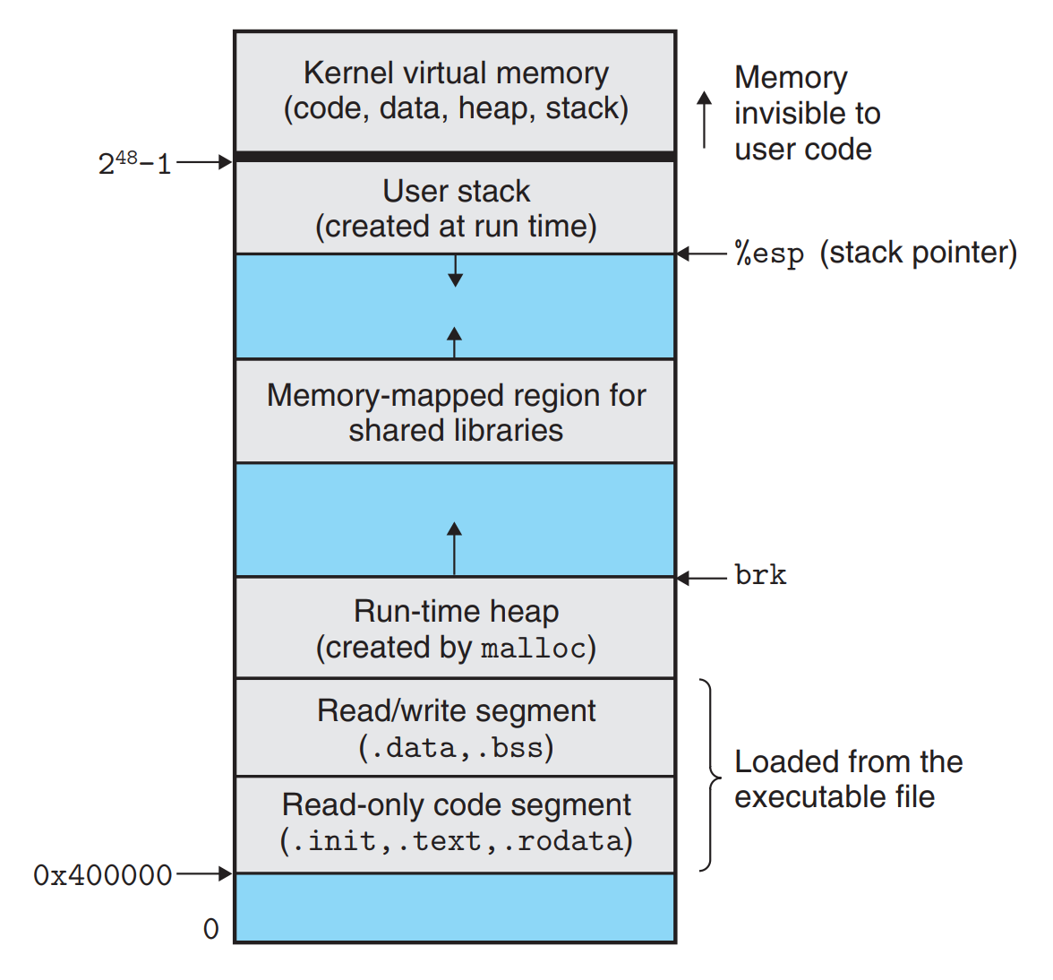
进程
并发 / 并行
并发: 多个进程轮流在同一个核上运行
并行: 同一时刻, 多个进程在不同核上运行
私有地址空间
用户: 0x400000 ~ 2^48 – 1
内核: ≥2^48
用户栈从高向低增长, 堆从低向高增长
用户模式 / 内核模式(超级用户模式)
由模式位控制
用户模式通过系统调用间接访问内核
/proc文件系统

Slide 8
进程控制
同一时刻, 操作系统中有若干个进程
进程的三种状态
运行
同一时间可以有若干个进程同时运行
运行≠正在CPU上执行
也可能是在等待调度的队列中
停止: 进程被挂起, 且不会进入等待调度的队列
收到以下4种信号会导致进程停止: SIGSTOP, SIGTSTP, SIGTTIN, SIGTTOU
收到SIGCONT后被转为运行状态
终止: 进程永不运行, 不能被转为运行状态
可能原因: ①收到相关信号 ②从主程序返回 ③调用exit函数
一个进程终止后必须被回收

Slide 9
进程控制
PID (process ID): 每个进程有唯一的pid, 正数
getpid(): 返回当前进程的pid
getppid(): 返回父进程的pid
⭐fork函数
作用: 将原来的进程复制一份 (系统中多出了一个独立的进程)
原进程称为父进程, 新的进程称为子进程
此时两个进程完全相同: 地址空间, 堆栈, 变量值, 代码, 打开的文件
在父进程中, fork()的返回值为子进程的pid
在子进程中, fork()的返回值为0 (从而可以区分父进程和子进程)

Slide 10
进程控制
一个进程终止后必须被其父进程回收
如果父进程已终止, 则安排init进程作为养父
init进程: pid=1, 系统启动由内核创建的第一个进程
所有的进程都是它衍生出来的
waitpid(): 父进程调用waitpid()等待其子进程终止
注意3个参数的具体含义和使用
pid: 表明等待集合包含哪个/哪些子进程
statusp: 若放入一个指针, 则waitpid返回后会把子进程的相关状态信息存储在该指针指向的位置
options: 修改等待的具体行为

Slide 11
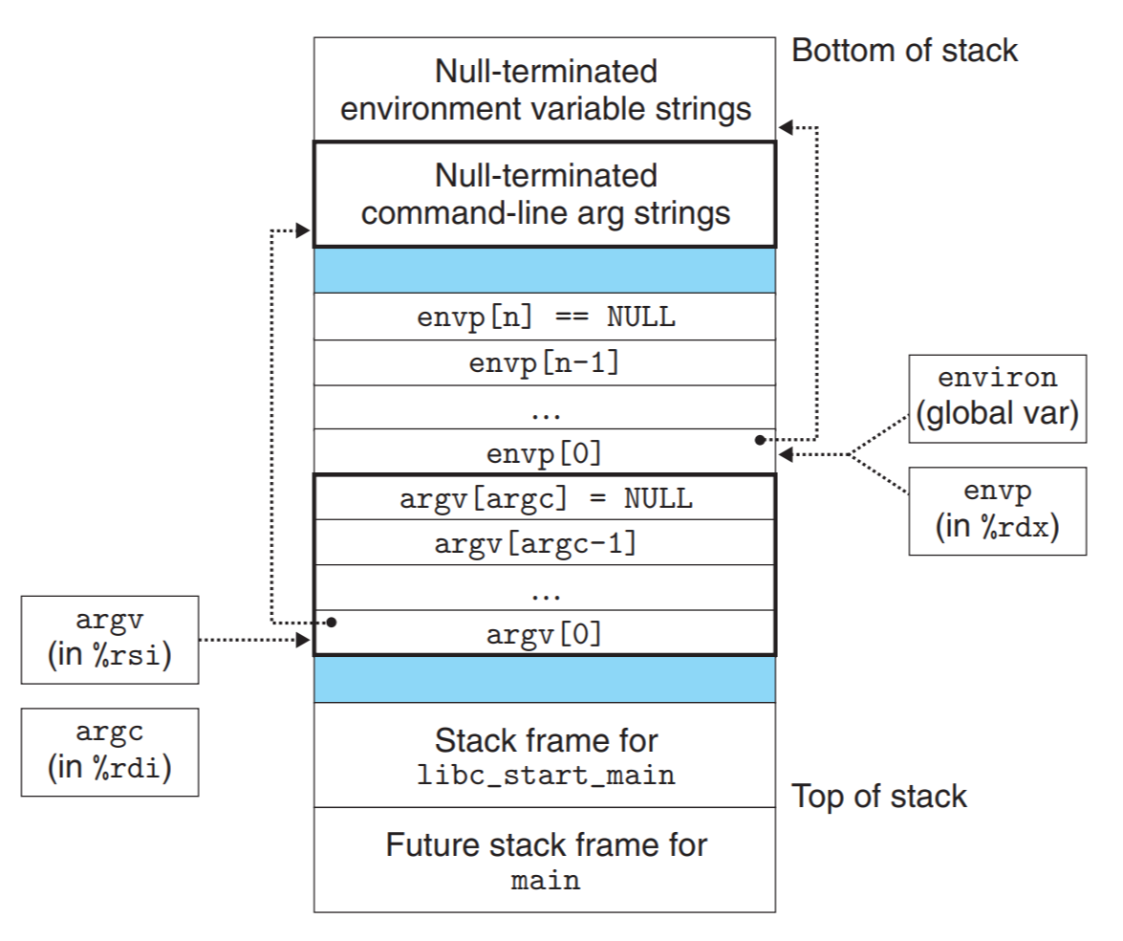
进程控制
execve: 在当前进程的上下文中加载并运行一个新程序
execve运行后, 整个进程彻底变成新的程序
注意参数和环境变量的放置
常见操作: fork出一个子进程, 然后在子进程中调用execve
if(Fork() == 0) { //大写字母开头表示包装函数
// 子进程 }
else {
//父进程 }

Slide 12
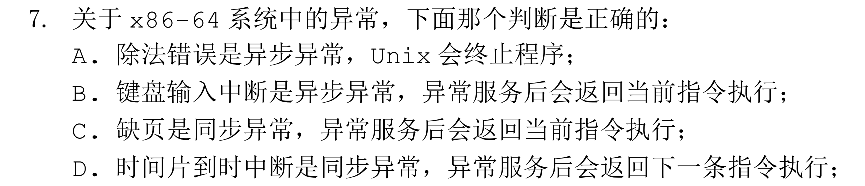
例
Notes:
如果你不知道要说什么可以看这个

Slide 13
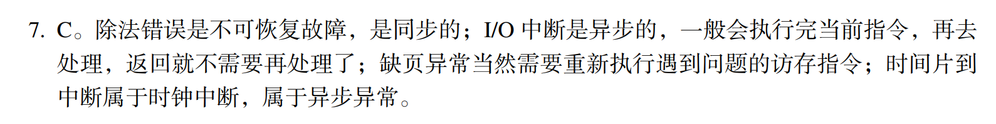
例
Notes:
如果你不知道要说什么可以看这个

Slide 14
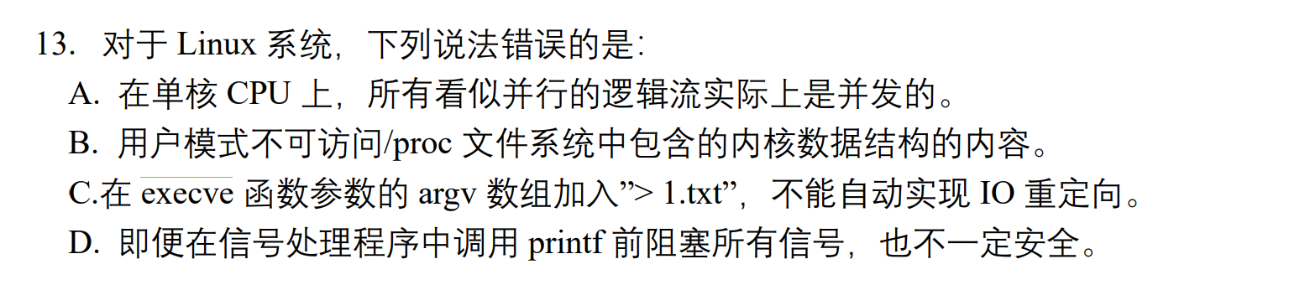
例
Notes:
如果你不知道要说什么可以看这个

Slide 15
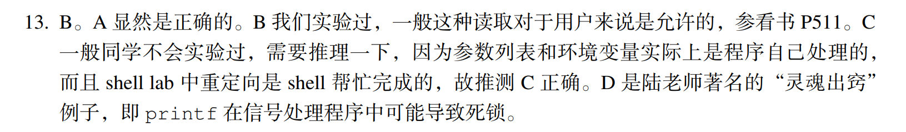
例
Notes:
如果你不知道要说什么可以看这个

Slide 16
例
下列行为分别触发什么样的异常? 对应的后续行为是什么?
执行指令mov $57, %eax; syscall
程序执行过程中，发现它所使用的物理内存损坏了
程序执行过程中，试图往main函数的内存中写入数据
按下键盘Ctrl+Z
按下键盘Ctrl+C
磁盘读完成
用read函数发起磁盘读
用户程序执行了一个只能在内核模式下执行的指令

Slide 17
例
下列行为分别触发什么样的异常? 对应的后续行为是什么?
执行指令mov $57, %eax; syscall
程序执行过程中，发现它所使用的物理内存损坏了
程序执行过程中，试图往main函数的内存中写入数据
按下键盘Ctrl+Z
按下键盘Ctrl+C
磁盘读完成
用read函数发起磁盘读
用户程序执行了一个只能在内核模式下执行的指令
1-4 陷阱 终止 故障 中断 5-8 终止(?) 中断 陷阱 故障

Slide 18
例
下面代码一共输出几个A?
fork() || fork();
printf(“A\n”);
exit(0);

Slide 19
例
下面代码一共输出几个A?
fork() || fork();
printf(“A\n”);
exit(0);
3个.
如果第一个fork()确定返回值为1, 则第二个fork()不会被运行

Slide 20
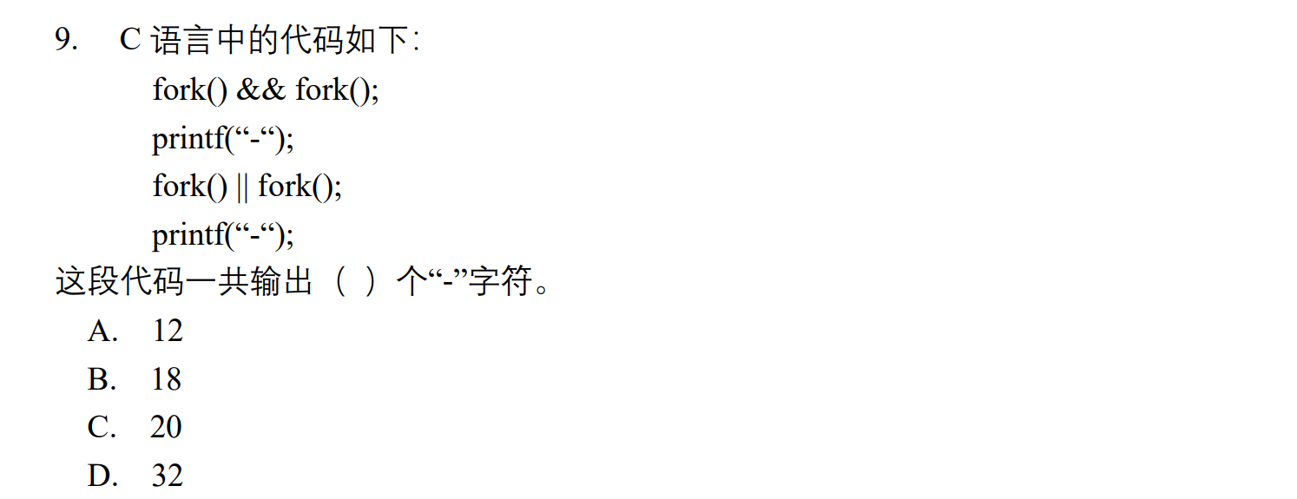
例
Notes:
如果你不知道要说什么可以看这个

Slide 21
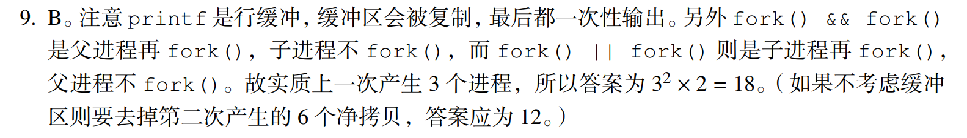
例
Notes:
如果你不知道要说什么可以看这个

Slide 22
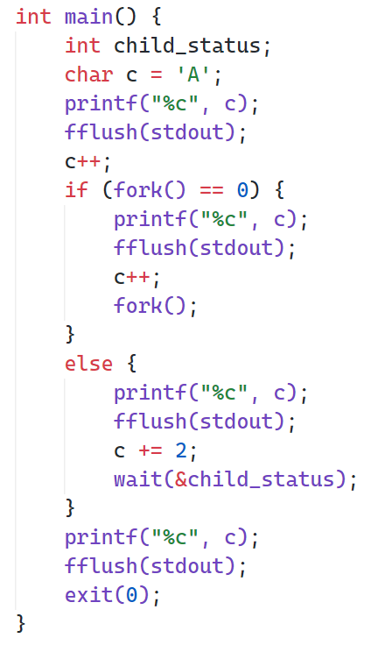
例
阅读左边的程序，下列哪些输出是可能的？
ABBCCD
ABBCDC
ABBDCC
ABDBCC
ABCDBC
ABCDCB
Notes:
如果你不知道要说什么可以看这个

Slide 23
例
阅读左边的程序，下列哪些输出是可能的？
ABBCCD
ABBCDC
ABBDCC
ABDBCC
ABCDBC
ABCDCB
Y Y N N Y N
B
A
B
B
C
Notes:
如果你不知道要说什么可以看这个

Slide 24
Thank you!

